Slide 1
Курсова робота з дисципліни «Мови Прикладного Програмування» Тема: «Арома магазин»
ХАРКІВСЬКИЙ НАЦІОНАЛЬНИЙ УНІВЕРСИТЕТ ІМ. В.Н. КАРАЗІНА
ФАКУЛЬТЕТ КОМП’ЮТЕРНИХ НАУК
КАФЕДРА ШТУЧНОГО ІНТЕЛЕКТУ ТА ПРОГРАМНОГО ЗАБЕЗПЕЧЕННЯ
Виконали студенти 3 курсу групи КС32 та КС31
Жигайло Іван, Шульгін Ярослав, Мірошниченко Марія, Лобко Єва
ХАРКІВ -2024

Slide 2
ВСТУП
У сучасному світі, існує багато можливостей для створення унікальних ароматів, але знайти свій ідеальний арома продукт стає справжнім випробуванням. Однак дедалі менше людей мають час і можливість досліджувати світ ароматів та обмінюватися своїми відкриттями. Саме тому ми створили наш арома магазин – місце, де кожен може знайти свій неповторний аромат.
Наш арома магазин – це не просто магазин парфумерії, а справжня платформа для поціновувачів ароматів. Тут ви можете знайти широкий асортимент ексклюзивних парфумів та арома товарів, залишати відгуки та знайти той товар, котрий підходить саме тобі. Запрошуємо вас у світ ароматів, де кожен запах розповідає свою історію!

Slide 3

МЕТА РОБОТИ ТА РОЗРОБКА
Мета: Розробити зручний та функціональний додаток арома магазину на платформі Ruby on Rails, який дозволить користувачам легко знаходити, обирати та замовляти арома товари, а також сприятиме створенню активної спільноти любителів парфумерії.
Для розробки додатку був обраний фреймворк ruby on rails. Цей фреймворк написаний на мові програмування Ruby та реалізує архітектурний шаблон Model-View-Controller для веб-застосунків, а також забезпечує їх інтеграцію з веб-сервером та сервером баз даних.
Досягнення цієї мети включає реалізацію таких завдань:
Створення зручного інтерфейсу
Можливість додавання товару до кошику
Створення адмін-панелі для зручного управління користувачами
Можливість перегляду та додавання відгуків
Інтернаціоналізації додатку
Перегляд товарів по категоріям

Slide 4
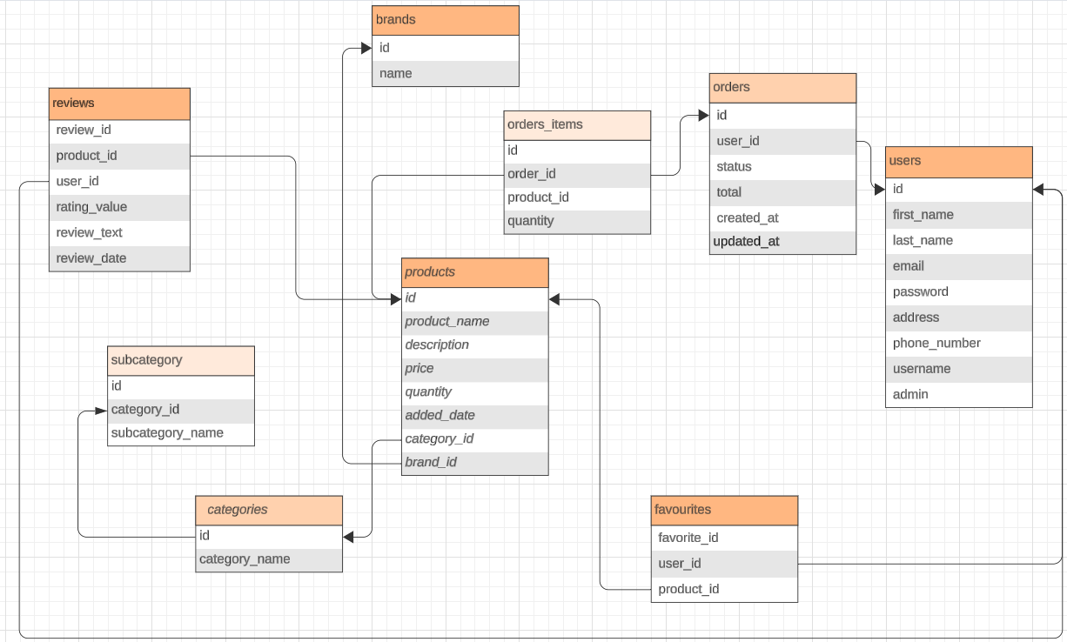
ПРОЕКТУВАННЯ І РЕАЛІЗАЦІЯ БАЗИ ДАНИХ

Slide 5
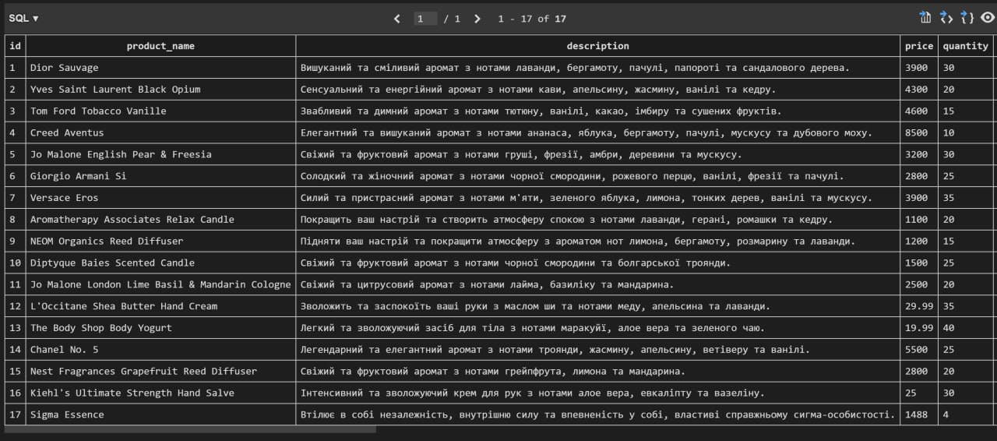
ТАБЛИЦЯ ПРОДУКТІВ

Slide 6
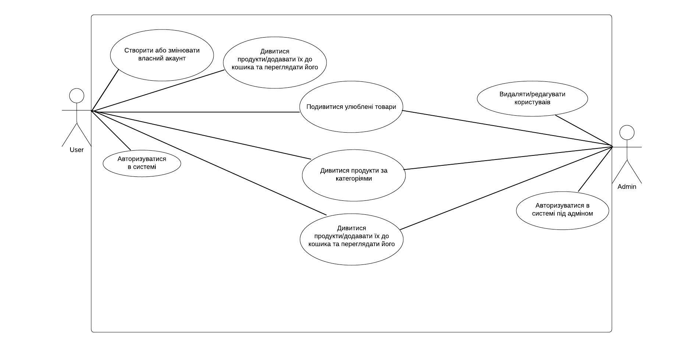
UML Діаграма Прецедентів

Slide 7
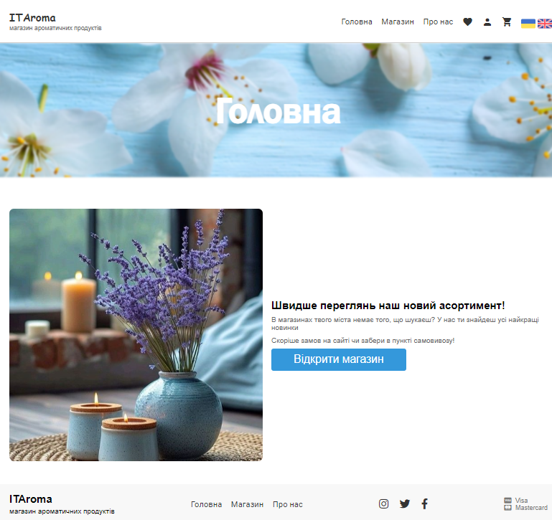
ГОЛОВНА СТОРІНКА ДОДАТКУ

Slide 8
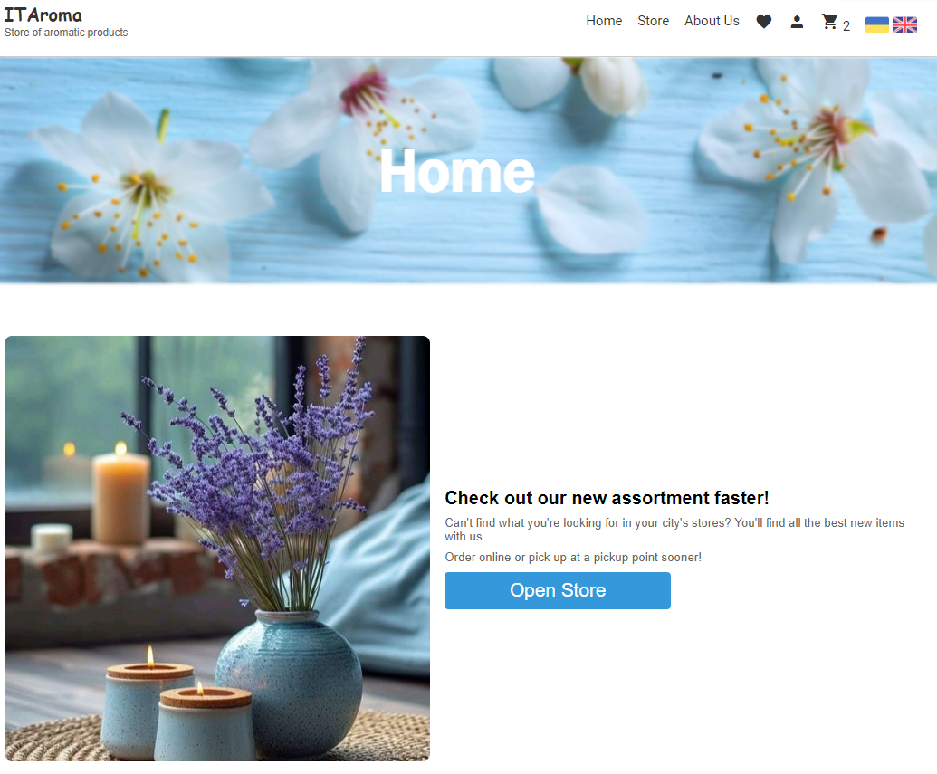
ПЕРЕКЛАДЕНА ГОЛОВНА СТОРІНКА ДОДАТКУ

Slide 9
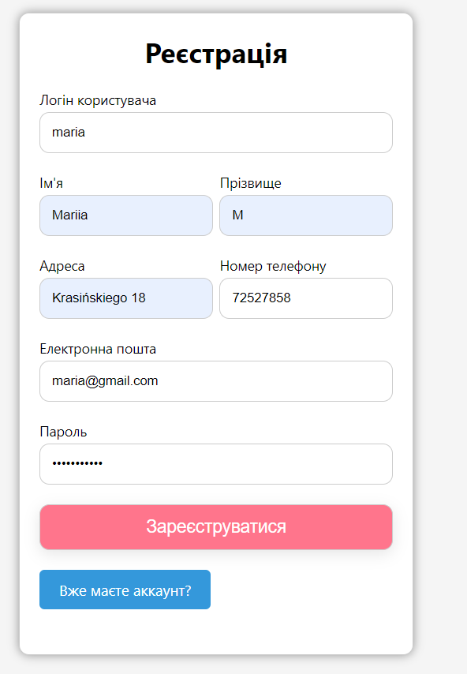
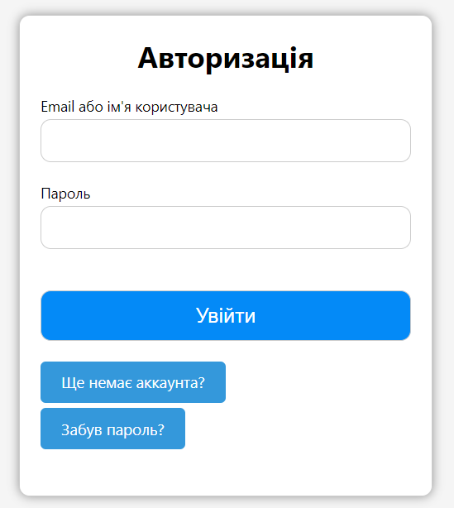
ВХІД В ОБЛІКОВИЙ ЗАПИС/СТВОРЕННЯ КОРИСТУВАЧА

Slide 10
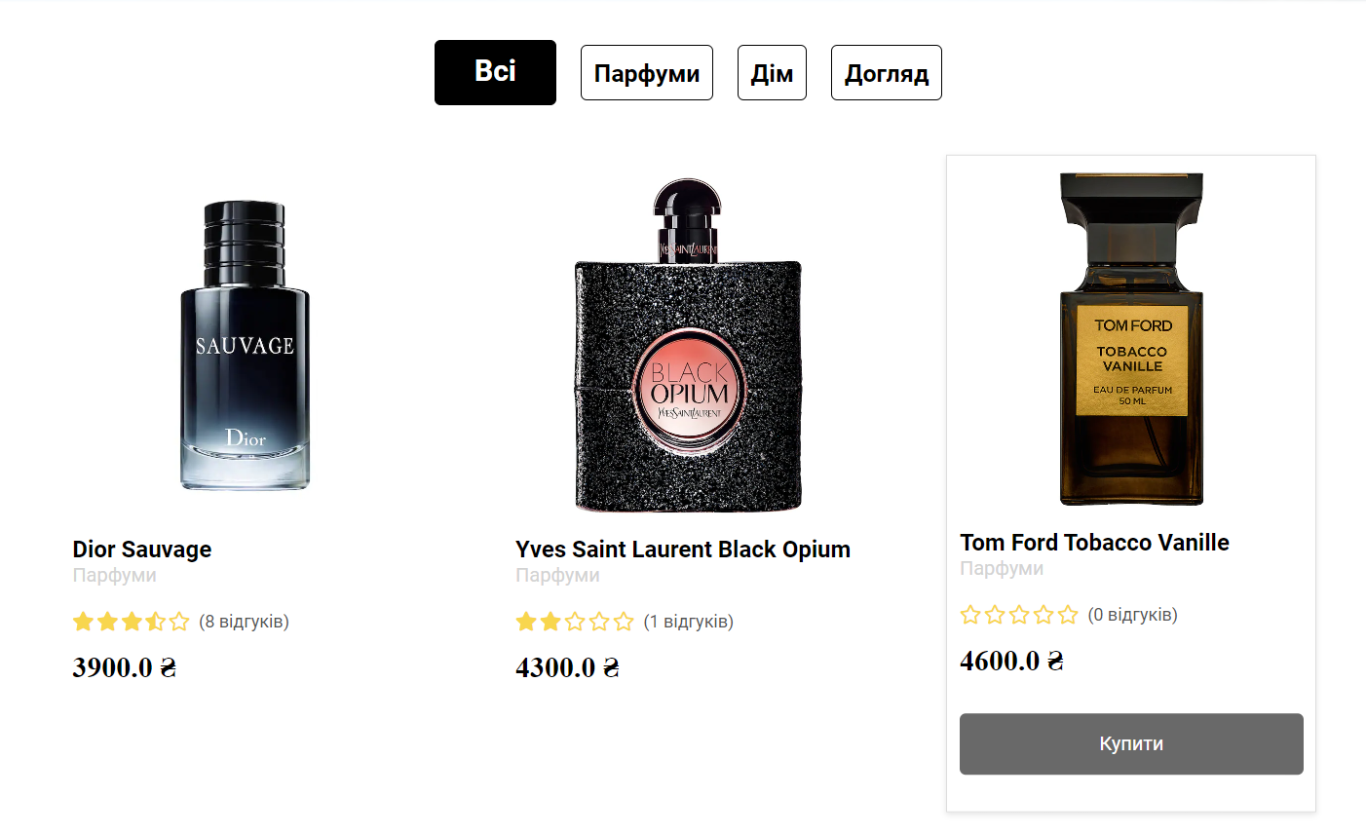
ПЕРЕГЛЯД ТОВАРІВ

Slide 11
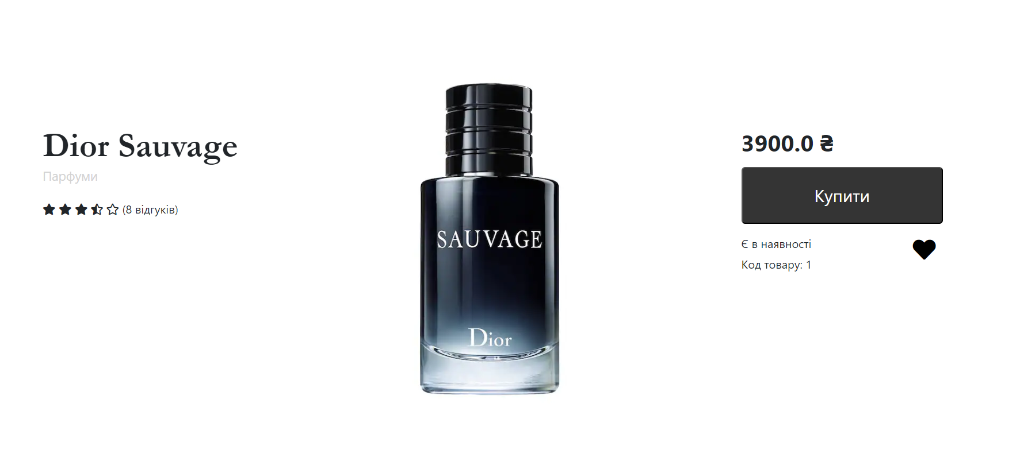
ПЕРЕГЛЯД ТОВАРУ

Slide 12
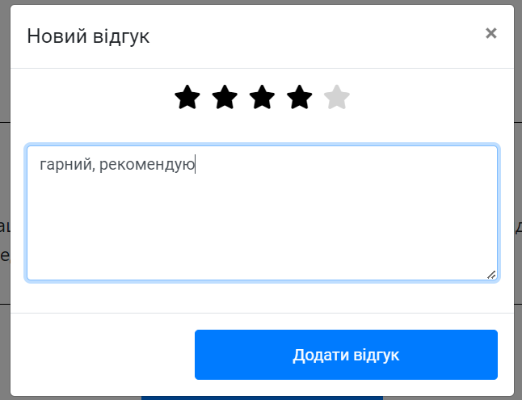
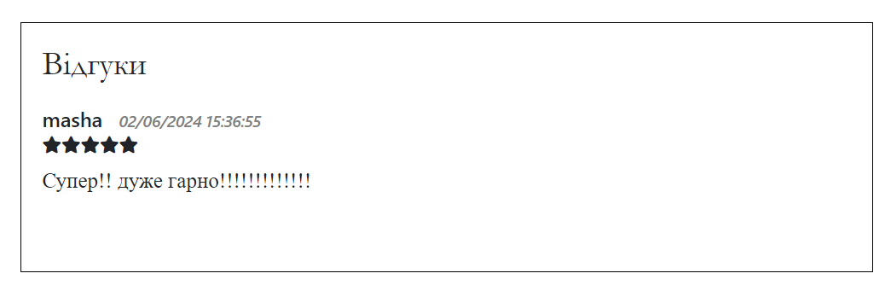
ВІДГУКИ

Slide 13
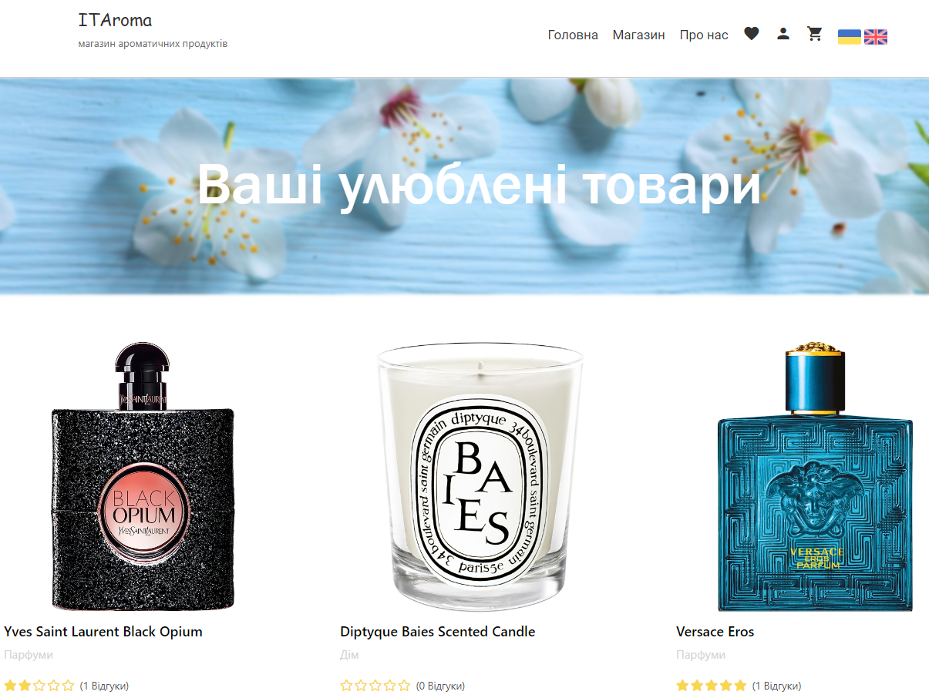
УЛЮБЛЕНІ ТОВАРИ

Slide 14
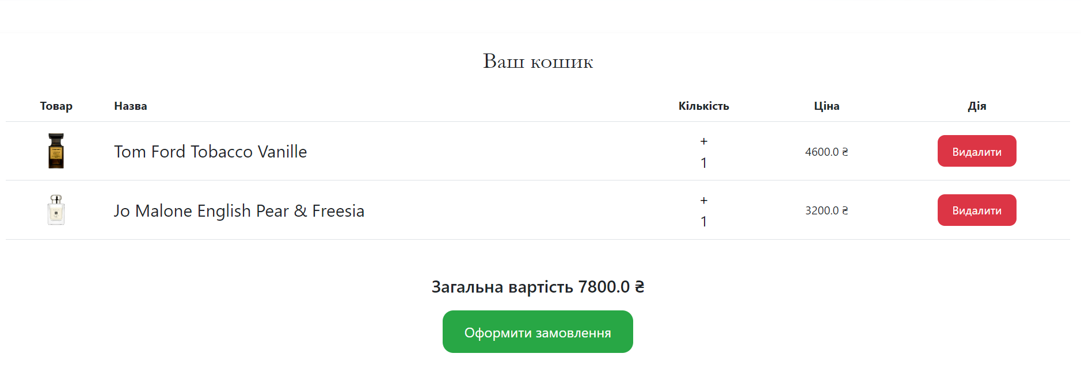
КОШИК

Slide 15
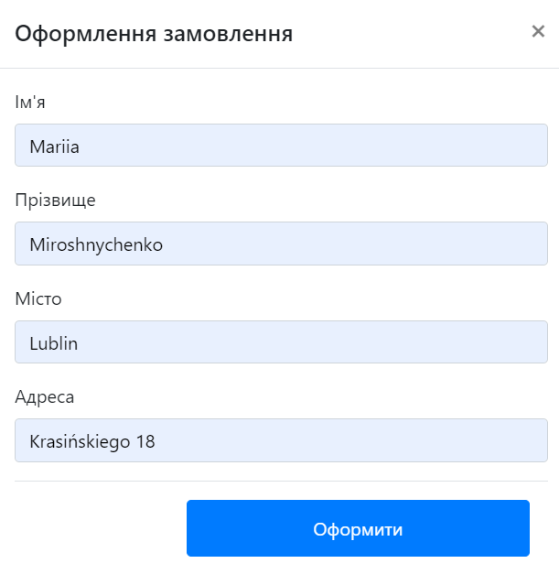
ОФОРМЛЕННЯ ЗАМОВЛЕННЯ

Slide 16
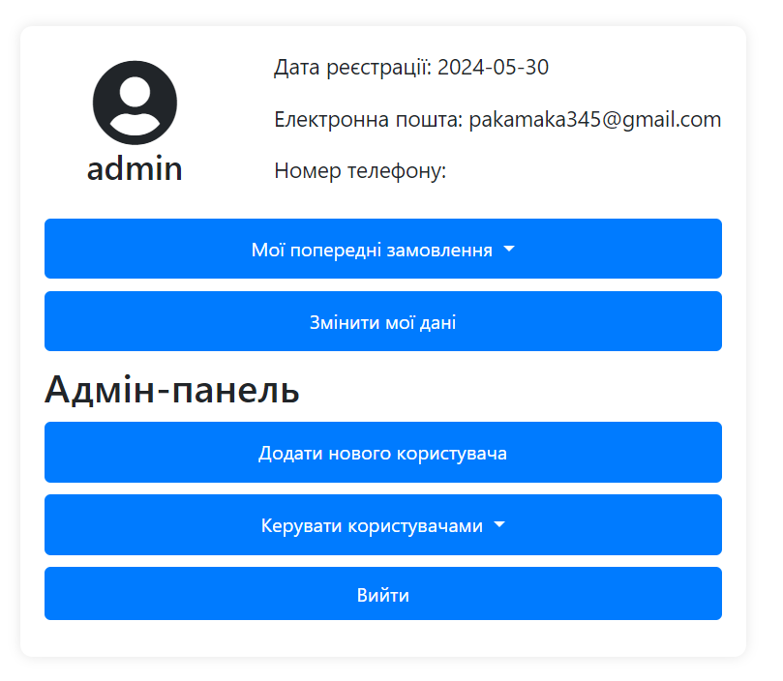
АДМІН ПАНЕЛЬ

Slide 17
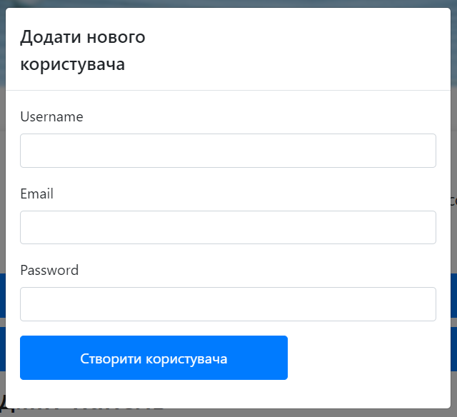
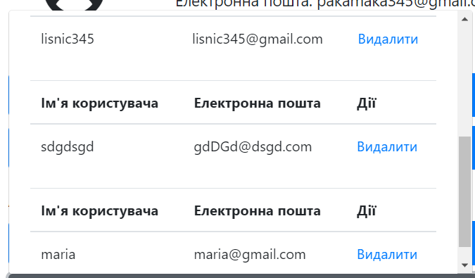
Адмін-панель

Slide 18
ФУНКЦІЇ ДОДАТКУ
Авторизація та реєстрація
Користувачі можуть створювати обліковий запис і входити в систему для отримання персоналізованого досвіду.
Купівля арома продуктів
Можливість переглядати асортимент арома продуктів, вибирати та купувати їх онлайн.
Перегляд кошика
Користувачі можуть переглядати свій кошик, редагувати його вміст та продовжувати покупку.
Додавання в улюблені товари
Функція дозволяє додавати улюблені товари до списку обраного для зручного доступу в майбутньому.
Оформлення замовлення
Інтуїтивно зрозумілий процес оформлення замовлення, включаючи вибір способу доставки та оплати.
Залишення відгуків
Користувачі можуть залишати відгуки про придбані парфуми, допомагаючи іншим покупцям зробити вибір.

Slide 19
ВИСНОВКИ
У ході роботи було розроблено програмне забезпечення, яке ефективно автоматизує процеси управління арома магазином. Для досягнення поставленої мети були вирішені такі завдання:
1. Розроблено модулі для управління товарами, включаючи додавання нових продуктів, оновлення інформації про існуючі продукти та видалення записів. Забезпечено зручний інтерфейс для користувачів для виконання цих операцій.
2. Створено функціонал для обробки замовлень, який дозволяє клієнтам робити замовлення, а адміністраторам - обробляти їх, включаючи перевірку наявності товарів та управління статусами замовлень.
3. Розроблено систему управління клієнтськими даними, що дозволяє додавати нових клієнтів, оновлювати інформацію про них та вести облік історії покупок.

Slide 20
ДЯКУЮ ЗА УВАГУ!

